Slide 1
成田空港高速鉄道 2022年度 デジタルサイネージ媒体資料

Slide 2
デジタルサイネージ媒体一覧

Slide 3
媒体概要
１．運用時間
6：00～23：00 （17時間）
２．放映回数
最低露出回数は、露出回数（15,300回／月）の90％とします。
媒体資料に記載されている露出回数は1カ月を30日として計算しております。
３．音声出力
全端末において音声の出力が可能です。
※駅の運用上、媒体社の判断により、放映開始後に音量調整する場合があります。
４．放映コンテンツ
広告以外に情報コンテンツ（保安情報、空港情報、空間演出など）も放映されます。
５．出稿クライアント
事前にクライアント審査、内容審査を実施いたします。
６．その他
（１） ご出稿の内容（最終デザイン及び音声）については、媒体社（NKT）による審査がございます。
（２） 放映コンテンツ及び編成について、媒体社の事情により予告なく変更する場合がありますので、ご了承ください。

Slide 4
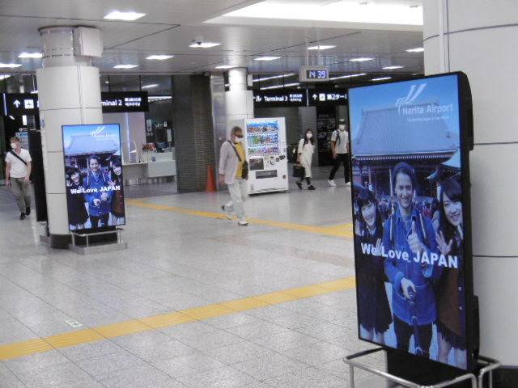
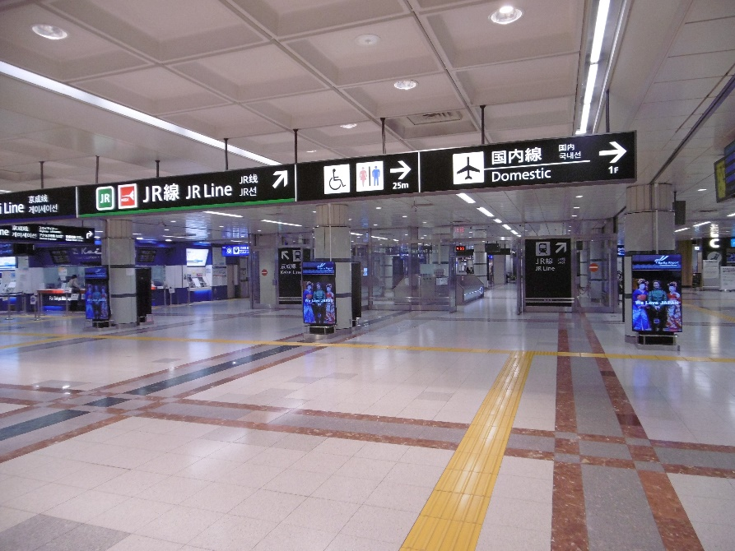
ＮＫＴ－１ 媒体情報
媒体番号 | ＮＫＴ－１
場所 | 成田空港駅コンコース
媒体料金 | 700,000円／月／枠
サイズ | 65インチ縦型
台数 | 10台
1枠 | 15秒
枠数 | 広告枠：6枠 情報枠：2枠 合計8枠
ロール/秒 | 120秒
露出回数 | 約15,300回／月
備考 | ・ 上記金額は、全て税抜きです。
南ウイング
北ウイング

Slide 5
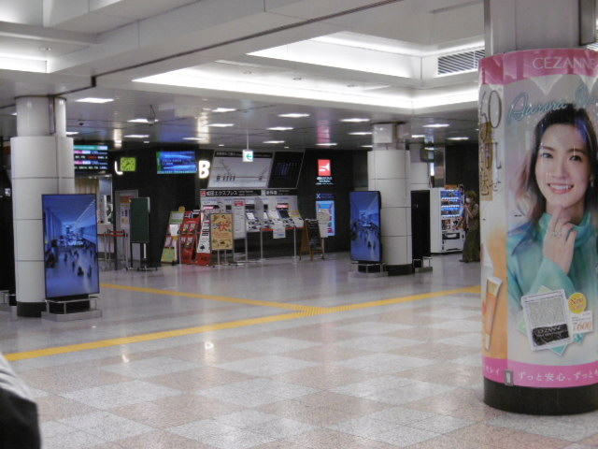
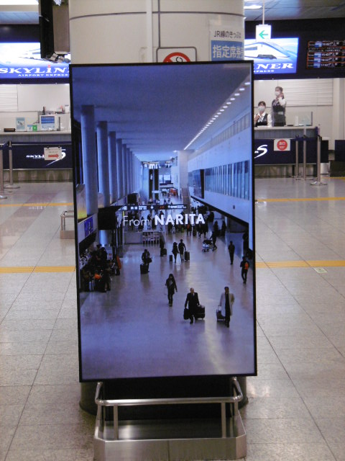
ＮＫＴ－２ 媒体情報
媒体番号 | ＮＫＴ－２
場所 | 空港第２ビル駅コンコース
媒体料金 | 500,000円／月／枠
サイズ | 65インチ縦型
台数 | 4台
1枠 | 15秒
枠数 | 広告枠：6枠 情報枠：2枠 合計8枠
ロール/秒 | 120秒
露出回数 | 約15,300回／月
備考 | ・ 上記金額は、全て税抜きです。

